Slide 1
OpenGL编程
李亚峰

Slide 2
课本
Mason Woo, Jackie Nieder, Tom Davis, and Dave Shreiner, The OpenGL Programmer’s Guide, 3rd Edition, Addison-Wesley, (OpenGL 编程权威指南，中国电力出版社)
Edward Angel, Interactive Computer Graphics:A Top-Down Approach Using OpenGL, 4th Edition, Addison-Wesley. (交互式计算机图形学 基于OpenGL的自顶向下方法(第N版), 清华大学出版社 )
On-Line Resources

Slide 3
OpenGL（Open Graphics Library）
  跨语言、跨平台的应用程序编程接口。
  SGI 3D图形工作站。IRISGL

Slide 4
发展
其它图形标准
1992年，SGI公司领导创建OpenGL架构审查委员会（OpenGL ARB）Architectural Review Board
2006年7月，OpenGL架构评审委员交给Khronos Group。
https://www.opengl.org/about/

Slide 5

3Dlabs、Apple Computer、ATI Technologies、Dell Computer、Evans & Sutherland、Hewlett-Packard、IBM、Intel、Matrox、NVIDIA、SGI和Sun Microsystems

Slide 6
特点
跨平台
语言独立。支持不同语言绑定
  C绑定的WGL、GLX和CGL
  JavaScript绑定的WebGL
  iOS提供的C绑定；Android提供的Java和C绑定。
图形硬件支持

Slide 7
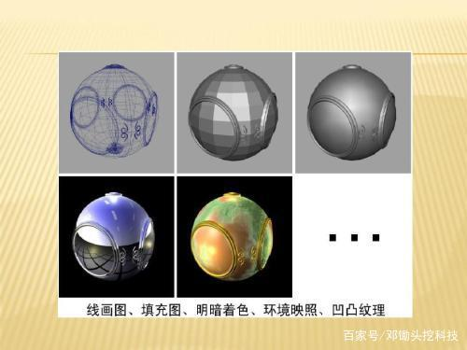
功能
三维图形处理和显示

Slide 8
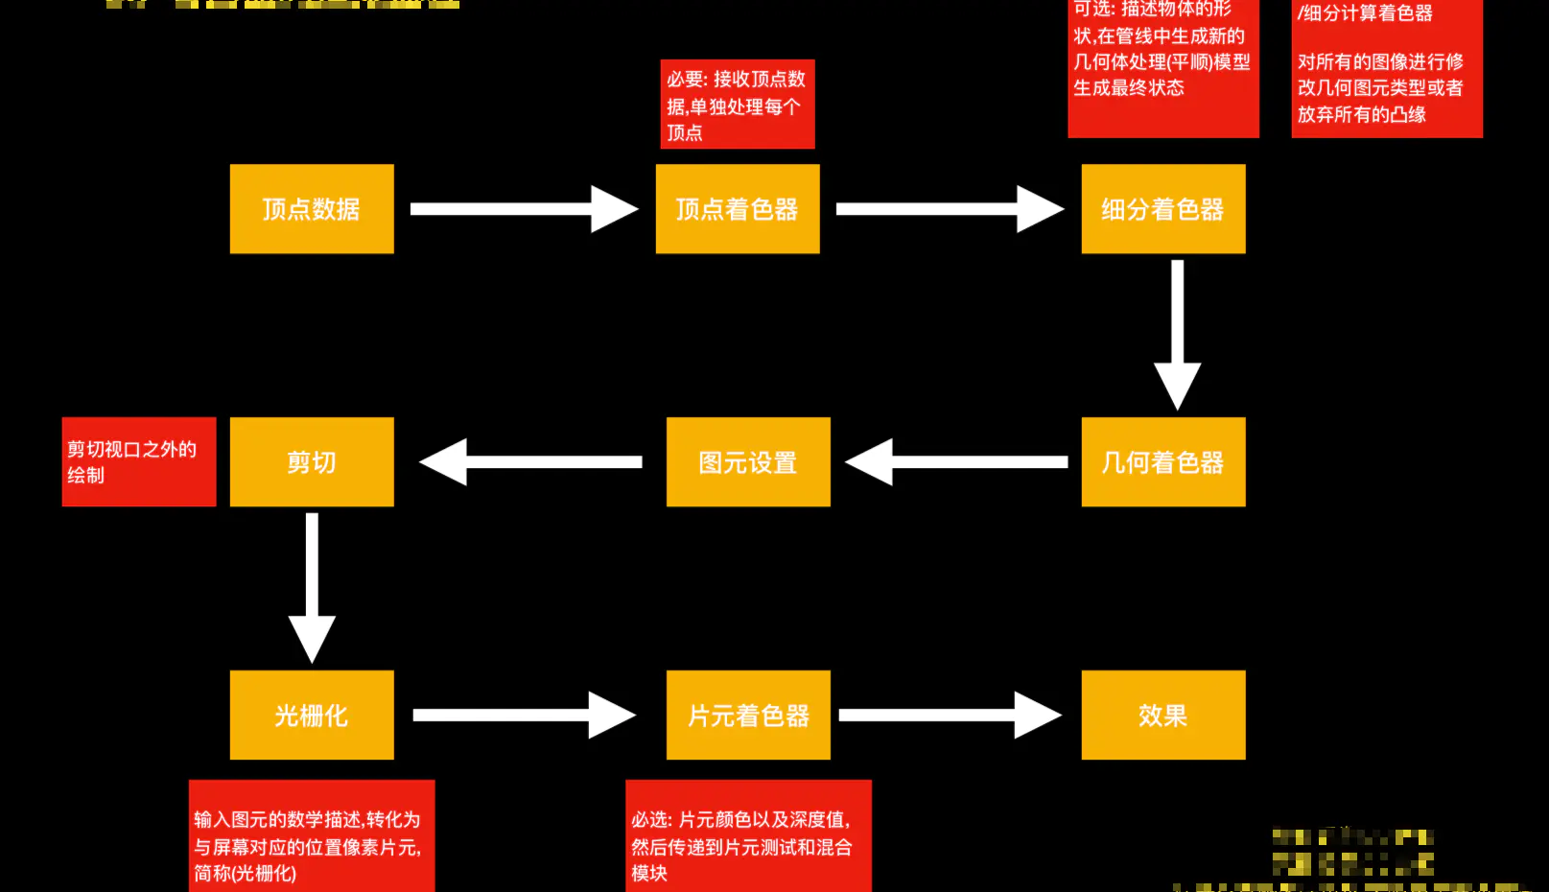
管线redering pipeline
简图

Slide 9
开发库
OpenGL核心库• Windows: OpenGL32
OpenGL实用库(Utility Library, GLU)
  利用OpenGL核心库提供一些高级功能
  与窗口系统的连接
    X Windows系统：GLX， Windows: WGL， Macintosh: AGL
OpenGL实用工具库（OpenGL Utility Toolkit Library, GLUT）
  • 提供所有窗口系统的共同功能
  • 打开窗口
  • 从鼠标和键盘获取输入
  • 弹出菜单
  • 事件驱动

Slide 10
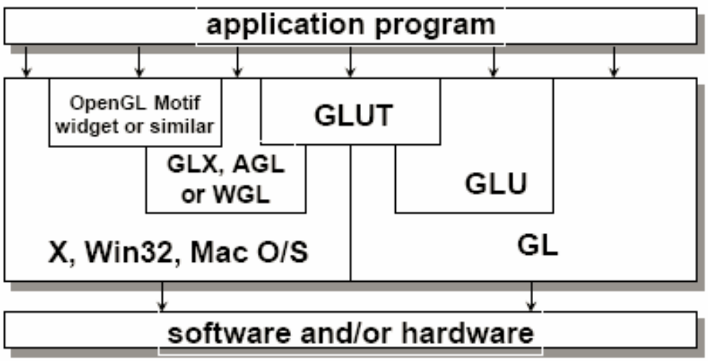
结构图

Slide 11
编程环境
Visual Studio，Broland C++，Dev-C++
安装GLUT工具包
  http://www.opengl.org/resources/libraries/glut/glutdlls37beta.zip

Slide 12
glut.h 复制到 VC 安装路径下的 include\gl 文件夹
glut32.lib 复制到 VC 安装路径下的 lib 文件夹
glut32.dll 复制到 Windows\System32 文件夹(如果是Windows系统是64位的，则放在C:\Windows\SysWOW64)

Slide 13
hello world
源码
#include <GL/glut.h>
void mydisplay(){
glClear(GL_COLOR_BUFFER_BIT);
glBegin(GL_POLYGON);
glVertex2f(-0.5, -0.5);
glVertex2f(-0.5, 0.5);
glVertex2f(0.5, 0.5);
glVertex2f(0.5, -0.5);
glEnd();
glFlush();
}
int main(int argc, char** argv){
glutCreateWindow("simple");
glutDisplayFunc(mydisplay);
glutMainLoop();
}

Slide 14
编译
创建一个win32 console application类型的workspace文件
创建一个C/C++文件，包含前面的代码，
并把这个文件插入到workspace文件中
进入菜单Project 􀃆Settings…, 选择Link标签，在Object/library modules文本框中加上opengl32.lib glu32.lib glut32.lib

Slide 15
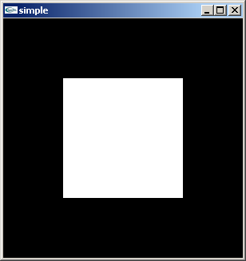
hello world
运行结果

Slide 17
语法
所有函数都以字符gl作为前缀，
第三方库GLFW、GL3W、GLEW
  glfw、gl3w或glew

Slide 18
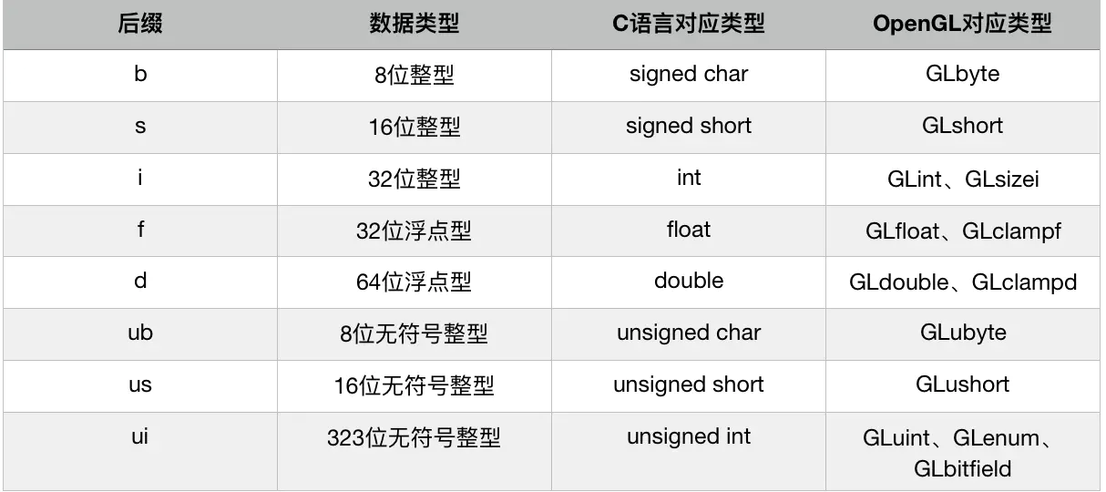
数据类型
如GLfloat表示浮点型。
OpenGL是C语言的库，没有重载，区分同名函数使用后缀的变化。

Slide 19
状态机控制很多状态不停地切换。OpenGL的几百个API里，有不少是用来设置状态的。每次设置一个状态，都是一次状态切换，直到最终绘制完成。
OpenGL是一个状态机(state machine)
􀁺 OpenGL函数具有两种类型
• 生成基本形状
• 如果形状可见，可以得到输出
• 顶点如何被处理，基本形状的外观由状态控制
• 改变状态
• 变换函数
• 属性函数

Slide 20
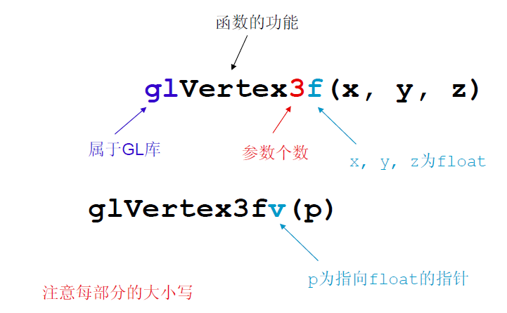
函数
构成

